Slide 1
码垛机器人
需求规格说明书
2026.4.7
周二上午班 第8组
张永康，刘栖言，刘峻昊，俞博文，唐悦洋

Slide 2
目 录
CONTENTS
1
范围分析
2
业务需求
3
数据需求
4
功能需求
5
非功能需求
6
用户界面需求
7
运行与开发环境
8
gitlab过程管理

Slide 3
1
范围分析

Slide 4
范围分析
项目背景
劳动强度大，人工无法长时间持续进行工作
人工分拣与码垛的效率难以匹配需求
仓库的效率需求增大
传统人工分拣准确度随工作时间降低
人工分拣的追溯难度大，耗时多
仓库的稳定性要求提升
人力成本上升，仓库运营成本难以降低
配套的管理成本进一步增加仓库运营成本
仓库的运营成本难降低

Slide 5
范围分析
主要功能
码垛规划与执行
状态监控
货物识别与分类
系统状态监控
识别至少两类货物
（如本色纸盒与彩色纸箱）
对机器人运行状态、相机画面、任务进度和统计数据进行实时监控。
物体定位与体积计算
异常处理
获取货物三维位置
并计算货物体积
任务异常处理
抓取与搬运控制
对识别失败、抓取失败、路径规划失败、设备异常和急停等情况进行检测、处理和反馈。
➢基于视觉识别与定位结果，控制机械臂完成货物抓取、搬运和放置动作。

Slide 6
范围分析
非功能性需求
01
可靠性与稳定性
满足批量分拣任务的节拍要求。保证识别、定位、路径规划和状态刷新具有较好的响应速度。保证识别、定位与码垛精度。
02
异常处理功能
具备急停、碰撞防护与异常安全停机能力。对一般异常应具备自动恢复、自动跳过或安全暂停能力。
03
可维护性与可扩展性
键参数应支持配置化管理，软件模块边界清晰，便于后续调试、维护和优化，并支持未来扩展货物种类、码垛规则。

Slide 7
2
业务需求

Slide 8
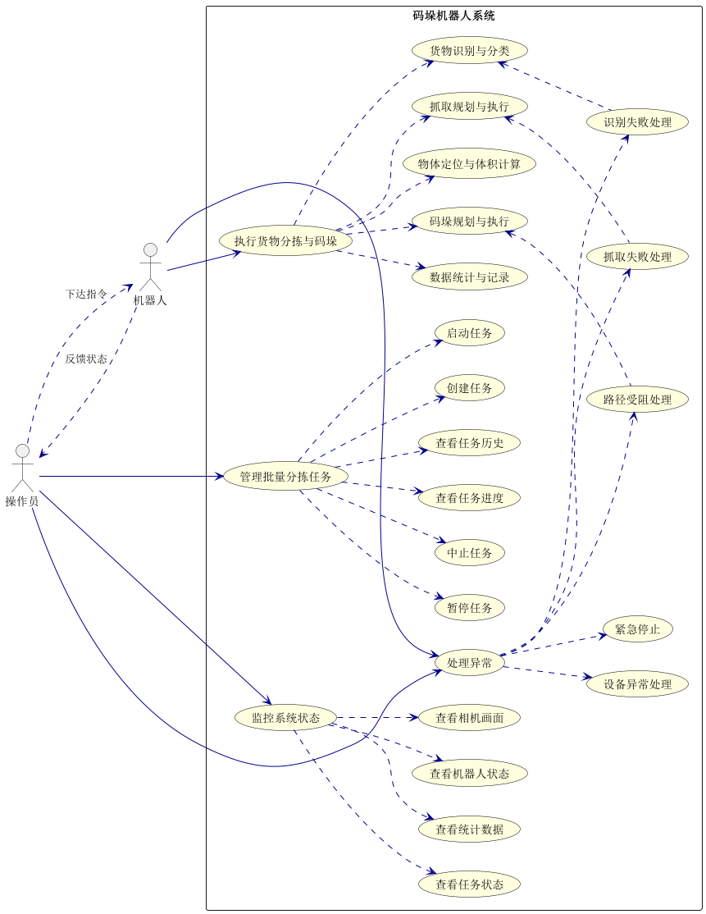
用例分析
总用例图
包含4个子用例

Slide 9
用例分析
编号 | 用例名称 | 参与者 | 输入 | 输出 | 描述
1 | 管理批量分拣任务 | 操作员 | 任务参数（货物类型、目标数量）、操作指令（启动/暂停/中止） | 任务创建成功确认、任务进度信息、任务完成状态 | 操作员可以创建新的批量分拣任务，指定需要分拣的货物类型和数量，并能够对任务进行启动、暂停、中止等控制操作，同时可以查看当前任务的执行进度和历史任务的完成情况
2 | 监控系统状态 | 操作员 | 无 | 机器人实时状态、相机画面、任务进度、统计数据 | 操作员可以实时查看机器人的运行状态（机械臂位置、运动状态）、相机采集的实时画面、当前任务的执行进度以及各类分拣统计数据，以便全面掌握系统运行情况
3 | 处理异常 | 操作员、机器人 | 异常事件信息、操作员确认/干预指令 | 异常处理结果、恢复运行或安全停止状态 | 机器人检测到异常（抓取失败、识别失败、路径受阻、设备异常）后，自动尝试恢复或进入安全状态，并向操作员上报异常信息；操作员可根据信息进行确认、干预或执行紧急停止操作
4 | 执行货物分拣与码垛 | 操作员、机器人 | 来自任务管理模块的启动指令 | 货物识别结果、抓取动作、码垛结果、分拣统计更新 | 系统的核心业务流程，自动完成从货物识别、定位、抓取、搬运到码垛的全过程，是机器人响应操作员任务指令的具体执行体现
用例描述表

Slide 10
3
数据需求

Slide 11
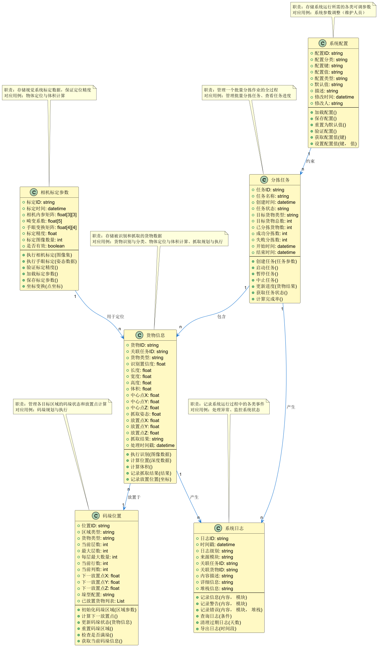
数据需求
类图
数据实体 | 职责说明
分拣任务 | 分拣任务类负责管理操作员下达的每一个批量分拣作业，记录任务的完整生命周期，包括任务创建、执行、暂停、中止和完成等状态变化，同时跟踪任务的执行进度。
货物信息 | 货物信息类代表被机器人识别和处理的每一个物理货物，记录从识别、定位、抓取到放置的全过程数据，是连接视觉模块和控制模块的核心数据实体。
码垛位置 | 码垛位置类管理每个目标区域（B区和C区）的码垛状态，负责根据当前码垛层数和垛型规则，计算下一个货物的放置点坐标，确保货物叠放整齐、稳定。
系统日志 | 系统日志类记录系统运行过程中的所有关键事件、警告和错误信息，为故障诊断、系统调试和运行分析提供依据。
系统配置 | 系统配置类存储系统运行所需的各种可调参数，包括视觉识别阈值、机械臂运动速度、码垛规则等，支持系统维护人员根据实际需求进行调整。
相机标定参数 | 相机标定参数类存储视觉系统的标定数据，包括相机内参、手眼变换矩阵，确保视觉识别和定位的精度。
共6大类

Slide 12
4
功能需求

Slide 13
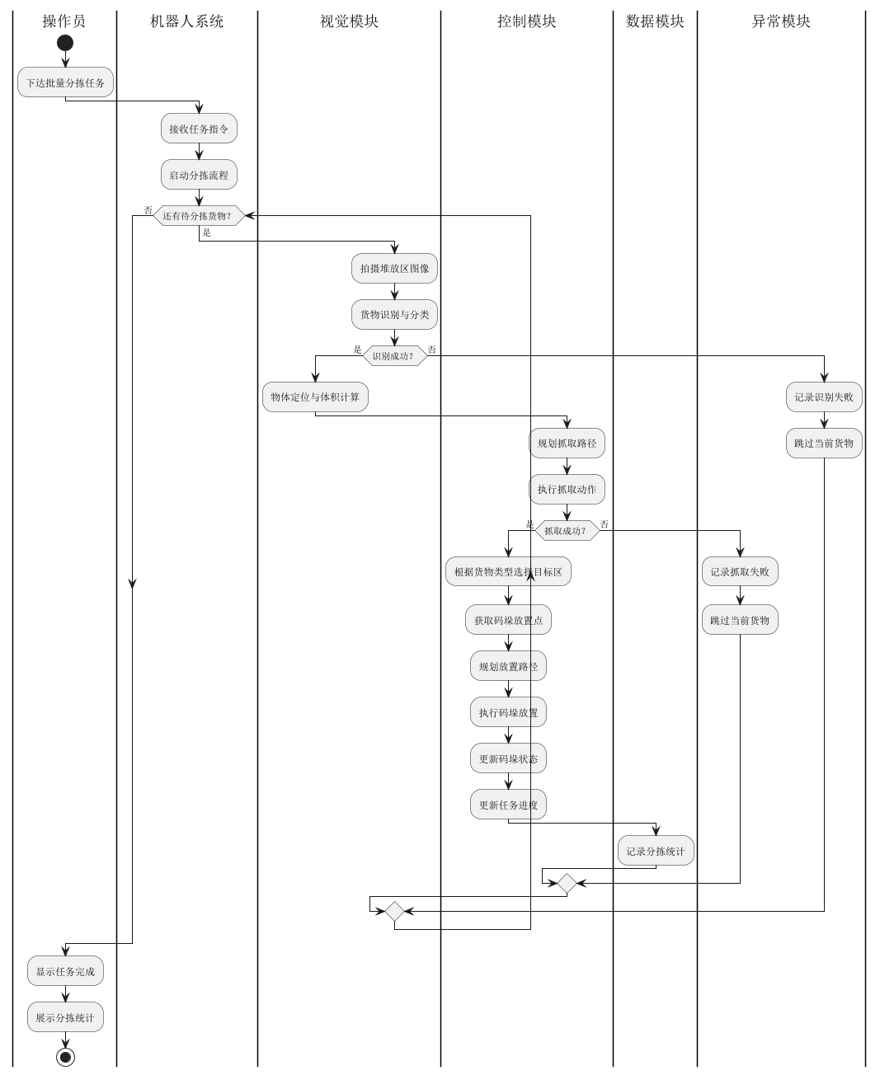
功能需求
总活动图

Slide 14
功能需求1
管理分拣任务
- 主流程
1.操作员在系统主界面点击“创建任务”按钮。
2.系统弹出任务创建窗口，显示任务参数输入表单。
3.操作员输入任务名称、选择目标货物类型（本色纸盒/彩色纸箱）、输入目标货物数量。
4.操作员点击“确认”按钮。
5.系统验证输入参数（任务名称不为空、目标数量为正整数）。
6.系统生成唯一的任务ID，记录创建时间，初始化任务状态为“待执行”。
7.系统自动启动任务，将任务状态更新为“执行中”，记录开始时间。
8.系统通知机器人模块开始执行分拣作业。
系统在任务列表中显示新创建的任务，并实时更新任务进度。
后置条件：新任务已创建并启动执行，机器人开始分拣作业。

Slide 15
功能需求1
分支编号 | 分支名称 | 前置条件 | 处理流程 | 后置条件
1 | 参数验证失败 | 目标数量为0或负数，或任务名称为空 | 1. 系统弹出提示框，显示“参数错误：请检查输入”； 2. 系统高亮显示错误输入项； 3. 系统保持任务创建窗口打开，等待操作员修正； | 任务未创建，操作员可重新输入
2 | 创建后手动暂停 | 任务创建并启动后，操作员点击“暂停”按钮 | 1. 系统向机器人模块发送暂停指令； 2. 机器人完成当前货物的搬运放置后停止运动； 3. 系统将任务状态更新为“已暂停”； | 任务状态变更为“已暂停”，机器人停止运动，可恢复执行
3 | 创建后手动中止 | 任务创建并启动后，操作员点击“中止”按钮 | 1. 系统弹出确认对话框，询问是否确认中止； 2. 操作员确认中止； 3. 系统向机器人模块发送紧急停止指令； 4. 机器人立即停止所有运动； 5. 系统将任务状态更新为“已中止”，记录结束时间； | 任务状态变更为“已中止”，机器人停止运动，该任务不再继续执行
4 | 查看任务进度 | 操作员在任务列表中选择一个正在执行或已暂停的任务 | 1. 系统在界面右侧显示任务详情面板； 2. 系统展示任务的目标数量、已分拣数量、成功数量、失败数量、完成百分比； | 操作员获知当前任务进度信息
管理分拣任务
- 分支流图表

Slide 16
功能需求2
监控系统状态
- 主流程
操作员进入系统主界面。
系统在状态监控区实时显示机器人状态信息，包括机械臂当前位置、关节角度、运动状态（空闲/运动中/暂停/急停）、机械臂连接状态。
系统在视频监控区显示相机实时画面，并在画面上叠加显示识别框和货物类型标签。
系统在任务状态区显示当前任务信息，包括任务名称、任务状态、已分拣数/目标总数、完成进度条。
系统每0.5秒刷新一次所有状态数据。
操作员可点击“统计报表”按钮查看历史统计数据。
后置条件：操作员获知机器人状态、相机画面、当前任务进度和历史统计数据。

Slide 17
功能需求2
监控系统状态
- 分支流图表
分支编号 | 分支名称 | 前置条件 | 处理流程 | 后置条件
1 | 相机画面丢失 | 相机断开连接或未响应 | 1. 系统在视频监控区显示“相机连接断开”提示； 2. 系统记录相机连接失败的警告日志； 3. 系统尝试自动重连相机； | 操作员获知相机异常状态，系统尝试恢复
2 | 无进行中任务 | 当前无任何任务在执行 | 系统在任务状态区显示“无进行中任务” | 操作员获知当前无任务执行

Slide 18
功能需求3
系统在执行任务过程中检测到异常事件发生。
系统根据异常类型执行对应处理：
识别失败：记录日志，调整相机参数重试1次。重试成功则继续执行；重试失败则跳过当前货物，更新统计（失败数+1，已分拣数+1），继续处理下一个货物。
抓取失败：记录日志，机械臂返回安全位置后重试1次。重试成功则继续执行；重试失败则跳过当前货物，更新统计，继续处理下一个货物。
路径规划失败：记录日志，立即停止运动，将任务状态更新为“已暂停”，发出警报，等待操作员处理。
设备异常：记录日志，立即紧急停止，将任务状态更新为“已中止”，显示设备异常信息，禁止启动新任务直至异常解决。
紧急停止：操作员按下急停按钮，立即切断动力停止所有运动，记录日志，将任务状态更新为“已中止”。
后置条件：轻量异常（抓取/识别失败）被跳过处理，任务继续执行；严重异常（路径受阻/设备异常/急停）导致任务暂停或中止，系统进入安全状态。
异常处理
- 主流程

Slide 19
功能需求3
异常处理
- 分支流图表
分支编号 | 分支名称 | 前置条件 | 处理流程 | 后置条件
1 | 操作员恢复任务 | 任务因路径规划失败而暂停，操作员已清理障碍物后点击“恢复任务” | 1. 系统重新尝试路径规划； 2. 规划成功则任务恢复执行，状态变更为“执行中”； 3. 规划仍失败则再次暂停并提示操作员； | 任务恢复执行或继续等待
2 | 操作员解除急停 | 紧急停止触发后，操作员手动解除急停状态 | 1. 系统检测到急停已解除 2. 系统进入待机状态，等待操作员启动新任务 | 系统恢复待机状态

Slide 20
系统在堆放区执行货物识别：控制视觉模块驱动相机拍摄图像，并使用目标检测算法识别视野内货物，确定货物类型（本色纸盒/彩色纸箱）及其图像位置。若识别到多个货物，系统结合识别置信度、遮挡程度和抓取可达性，选择一个货物作为当前处理目标。
系统对当前目标货物执行定位与体积计算：深度相机获取目标货物的深度信息，系统利用相机内参将图像坐标转换为相机坐标系下的三维坐标，再利用手眼标定矩阵将其转换为机器人基坐标系下的坐标（X，Y，Z）；同时根据目标货物的点云数据计算货物的长、宽、高和体积，并记录体积数据用于后续码垛规划。
系统执行抓取规划与抓取操作：将目标抓取点坐标发送给系统，系统结合机械臂当前姿态和环境模型规划无碰撞轨迹，机械臂沿规划轨迹运动到抓取点，控制夹爪闭合完成抓取，并由力传感器反馈抓取成功状态。
系统执行码垛规划与码垛操作：根据货物类型选择对应目标区（本色纸盒→B区，彩色纸箱→C区），查询目标区的码垛位置管理模块获取下一个放置点坐标，规划从抓取点到放置点的运动轨迹，机械臂运动到放置点上方并调整姿态，随后张开夹爪平稳放置货物。
系统执行状态更新：更新目标区码垛状态（当前层数、下一放置点），更新任务管理模块统计信息（成功数+1，已分拣数+1），并记录本次操作日志。
系统重复执行步骤1～5，直到满足以下任一条件：已处理货物总数（成功数+失败数）达到任务目标总数；操作员中止任务；系统进入不可恢复异常状态并终止任务。
后置条件：所有货物被成功识别、定位、抓取并码垛至目标区，任务状态更新为“已完成”。
功能需求4
货物分拣与码垛
- 主流程

Slide 21
编号 | 名称 | 前置条件 | 处理流程 | 后置条件
1 | 货物识别失败 | 未检测到任何货物，或所有检测结果置信度低于阈值 | 1. 系统记录识别失败日志 2. 系统控制相机调整曝光参数，重新拍摄识别（最多1次） 3. 重试成功则返回主流程步骤2 4. 重试失败则更新统计（失败数+1，已分拣数+1），记录“识别失败，已跳过” | 识别失败的货物被跳过，系统继续执行
2 | 抓取失败 | 夹爪闭合后未抓到货物，或搬运过程中货物滑落 | 1. 系统记录抓取失败日志 2. 机械臂返回安全位置 3. 系统尝试重试抓取（最多1次） 4. 重试成功则返回主流程步骤2 5. 重试失败则更新统计（失败数+1，已分拣数+1），显示“抓取失败，已跳过” | 抓取失败的货物被跳过，系统继续执行
3 | 路径规划失败 | 系统无法规划出无碰撞路径 | 1. 系统记录路径规划失败日志 2. 系统立即向机器人发送停止指令 3. 系统将任务状态更新为“已暂停” 4. 系统显示“路径规划失败，请检查工作区”警报 | 任务暂停，系统等待操作员干预
4 | 任务完成 | 已处理货物数达到目标货物总数 | 1. 系统将任务状态更新为“已完成” 2. 系统记录结束时间 3. 系统显示“任务完成”提示 4. 系统展示任务统计摘要（总数、成功数、失败数、耗时） | 任务状态为“已完成”，系统待机
5 | 堆放区无货物 | 堆放区未检测到可处理货物，且已分拣数尚未达到目标总数 | 1. 系统记录“堆放区无货物”警告日志 2. 系统显示“堆放区无货物，请补充”提示 3. 系统将任务状态更新为“已暂停” 4. 系统等待操作员补充货物后恢复任务 | 任务暂停，等待操作员补充货物
功能需求4
货物分拣与码垛
- 分支流图表

Slide 22
5
非功能需求

Slide 23
性能与准确性
performance & accuracy
识别响应时间
定位响应时间
路径规划时间
识别响应时间在0.5秒内作出响应
应该在0.5秒内完成定位任务
路径规划时间不超过1秒钟
极端条件下，响应时间不超过1秒钟
复杂任务条件下，定位时间不超过1秒钟
通过50次路径规划求平均定位时长
通过50次定位求平均定位时长
与码垛规划与执行相关
通过50次识别求平均识别时长
货物识别与分类准确率不低于90%
货物定位误差小于5cm,抓取成功率高于90%
码垛位置误差小于10cm

Slide 24



质量指标
quality indicators
可维护性
系统应采用模块化设计，视觉识别、机械臂控制、任务管理、异常处理等模块边界清晰。
关键阈值、运动速度、码垛规则和标定参数应支持配置化管理，便于调试与维护。
完整性
集成了环境建图、目标物体识别与抓取以及广泛的异常处理机制。
一系列功能紧密结合，形成一个闭环的工作流程。
可拓展性
系统应支持未来扩展更多货物类型、增加码垛层数、调整目标区域规则，或适配不同型号的相机与机械臂。

Slide 25



质量指标
quality indicators
可靠性
系统在长时间连续运行过程中应保持稳定。
对一般异常应具备自动恢复、自动跳过或安全暂停能力，不得因单次识别失败或抓取失败导致整个系统崩溃。
安全性
系统应具备硬件急停和软件急停机制。
当检测到设备异常、碰撞风险或关键传感器故障时，应立即停止危险动作并进入安全状态，避免对人员、设备和货物造成损害。
合规性
本系统严格遵守机器人安全标准、电磁兼容性标准、数据保护法规等相关法律法规。
在产品设计、生产和使用过程中，严格遵循绿色制造和可持续发展的原则。
本系统在整个生命周期内符合环境保护和社会责任的要求。

Slide 26
6
用户界面需求

Slide 27



设计原则
Design principles
简洁直观
状态可视化
核心功能（任务创建、启动停止、急停）位于显眼位置，操作路径不超过2步
关键状态（机器人状态、任务进度、异常信息）通过图形化方式实时展示
安全优先
信息分层
急停按钮使用红色，位于界面固定位置，操作需确认
主界面展示核心信息，详细信息通过弹窗或二级页面查看

Slide 28
7
运行与开发环境

Slide 29
运行环境
软硬件环境
硬件环境
软件环境
摄像头或深度相机
启智ROS机器人主体
启智ROS机器人配套机械臂和夹爪
实验场地中的货物、工作台和目标区域标识
网络连接与供电设备
Ubuntu 20.04
ROS Noetic
启智ROS机器人相关基础包和驱动
Gazebo仿真环境
可视化平台 Rviz

Slide 30
开发环境
软硬件环境
硬件环境
软件环境
个人PC 5台
机器人平台及配套实验设备
调试所需连接线、支架、标记板等辅助设备
Ubuntu 20.04
ROS 开发环境
Visual Studio Code集成开发环境
Gazebo仿真环境
可视化平台 Rviz
Python与C++编译运行环境
Git代码管理工具
GitLab 项目管理平台

Slide 31
8
gitlab过程管理

Slide 32
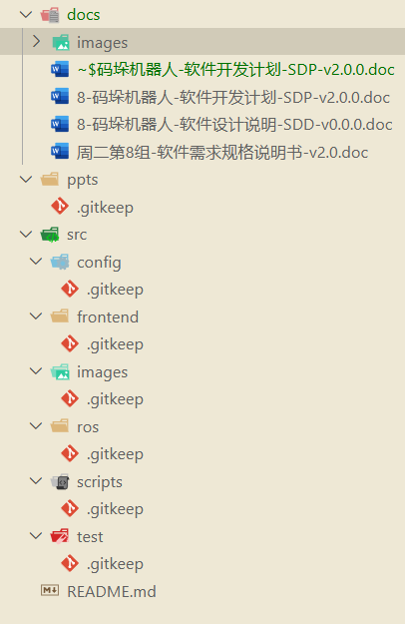
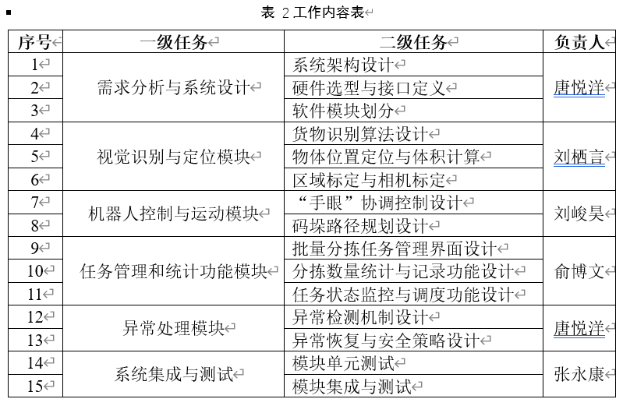
项目框架与人员分工

Slide 33
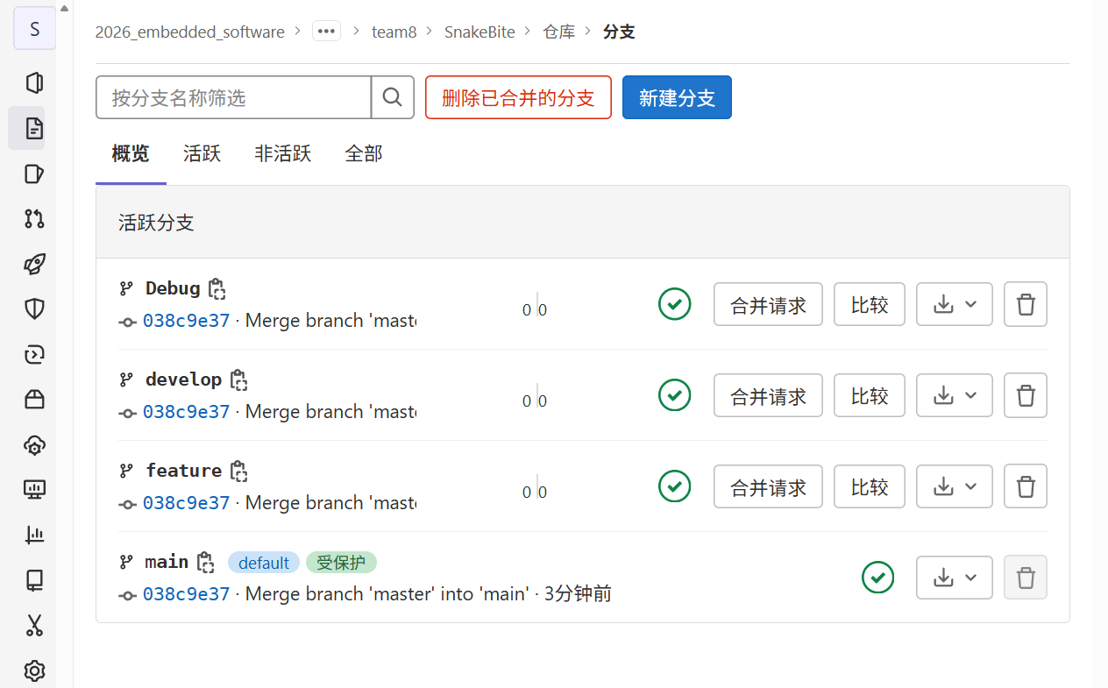
分支管理
目前共有4个分支
Main: 主分支
Feature:功能开发分支，可以有多个
Debug: bug修复分支,修复main分支中的bug
Develop:开发测试汇总分支，包含所有
已完成但还未合并到main的代码
未来设立关键版本分支

Slide 34
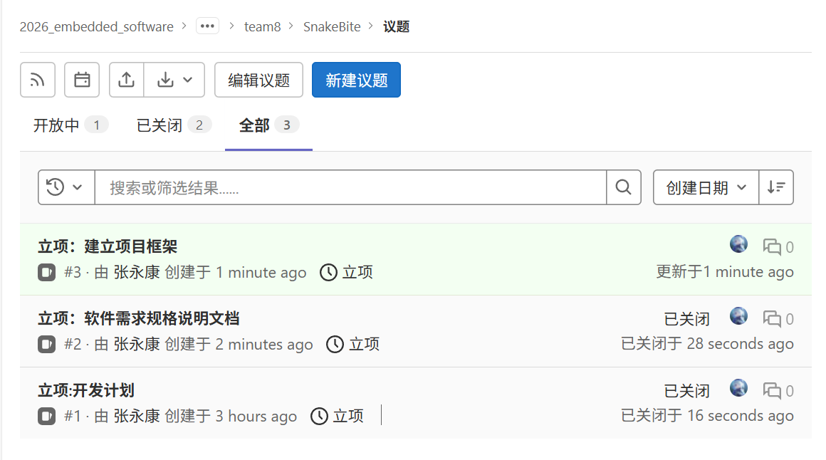

issues——任务分配
命名方式
MileStone: 任务内容

Slide 35
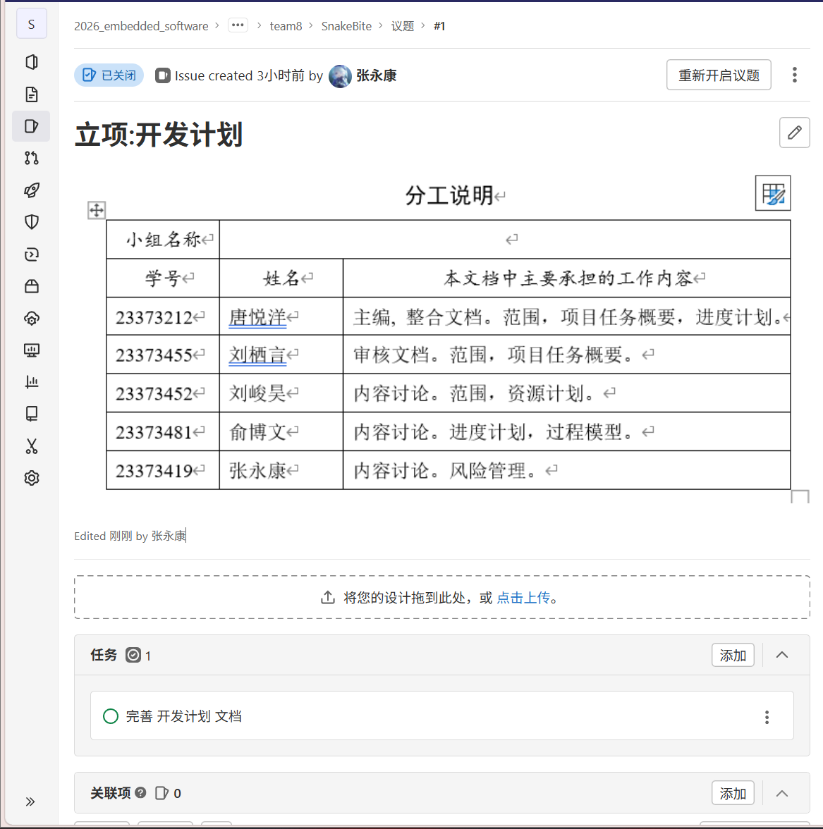
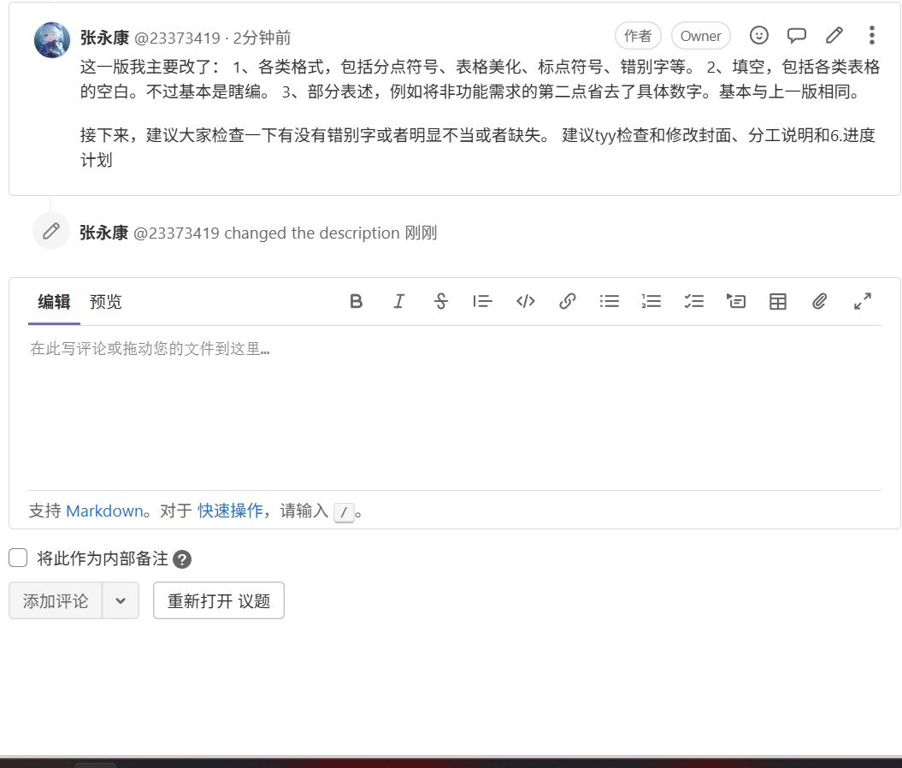
issues——任务分配

Slide 36
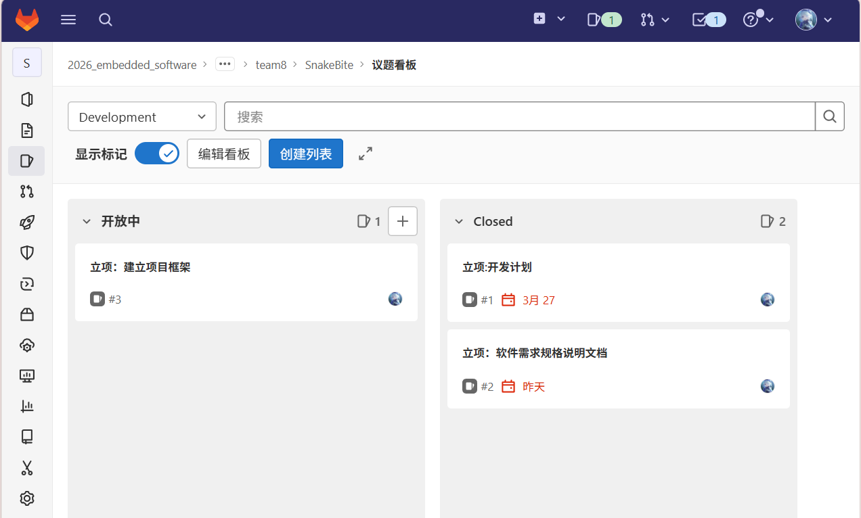
IssueBoard——进度控制

Slide 37
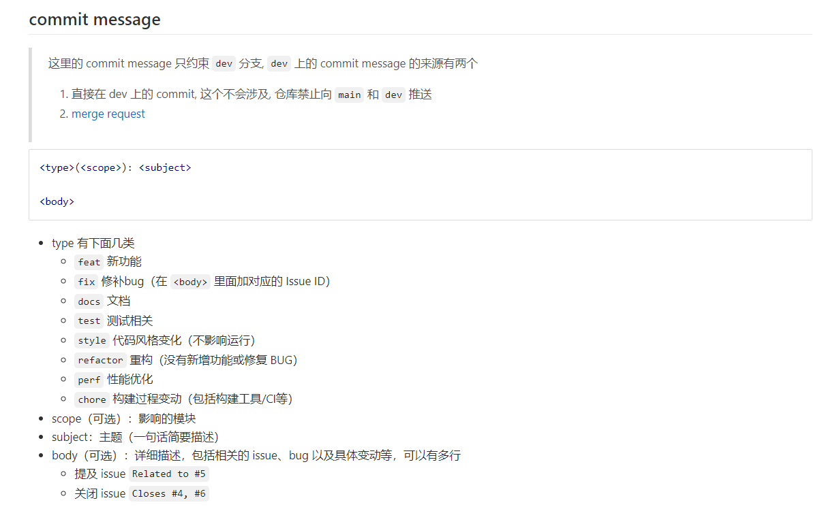
提交规范

Slide 38
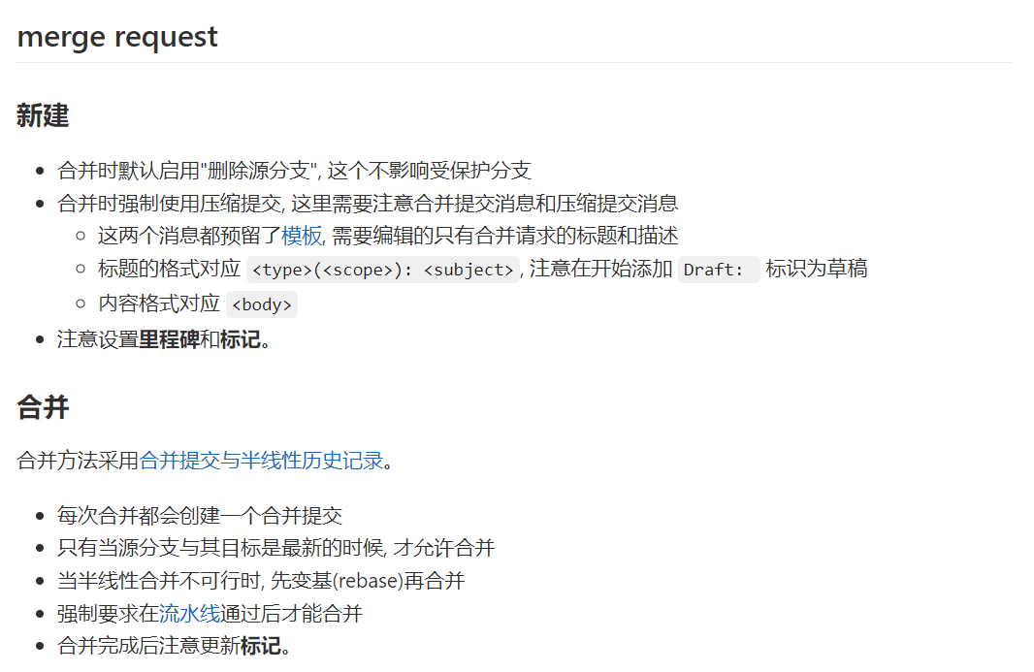
合并规范

Slide 39
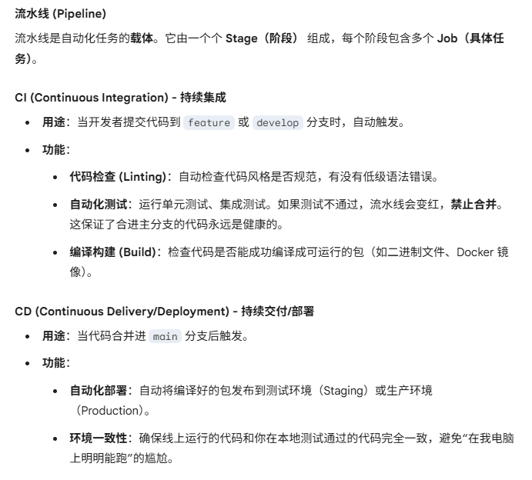
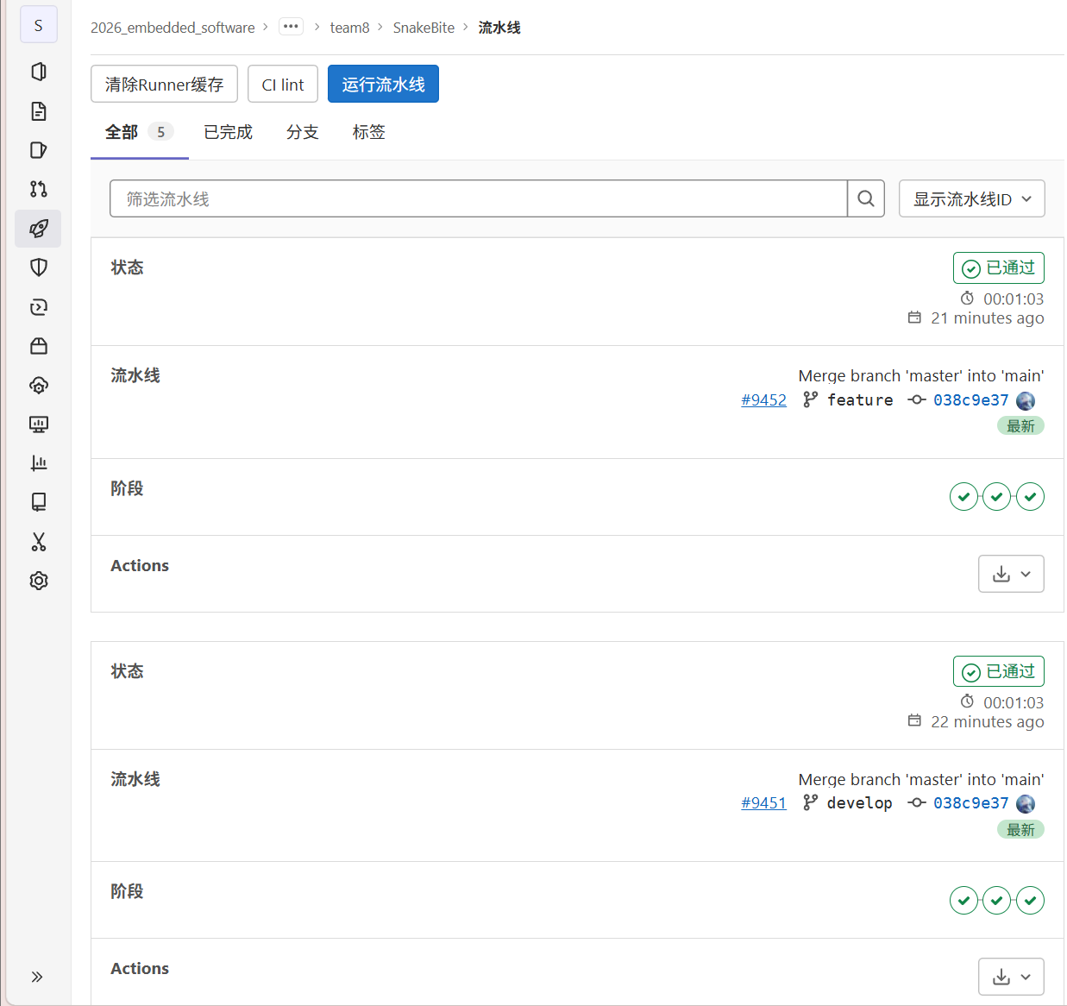
CI/CD与流水线

